Slide 1


Verfolgen, Analysieren, Wachsen

Slide 2

_{H}.
ERZLICH WILKOMMEN
Bei Komkreate, Starten Sie Ihre Reise zu besseren finanziellen Entscheidungen und Unternehmensentwicklung!

Slide 3

Anmeldeseite (Registrierung)
Anmelde- und Registrierungsprozess

Slide 4
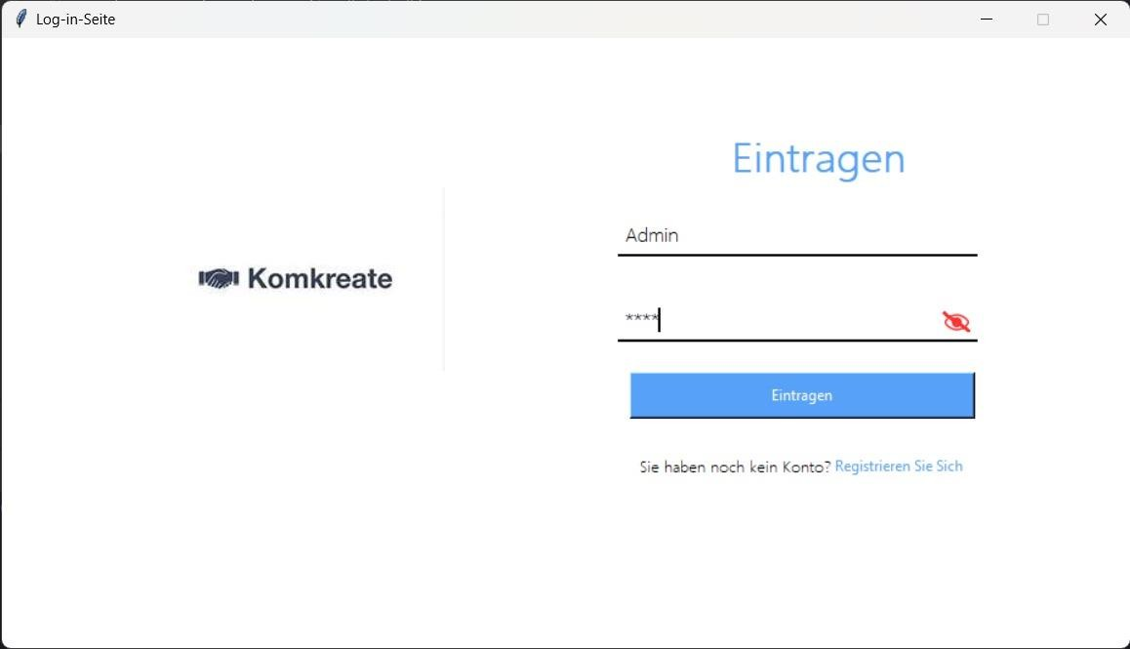
Login-Seite

Slide 5
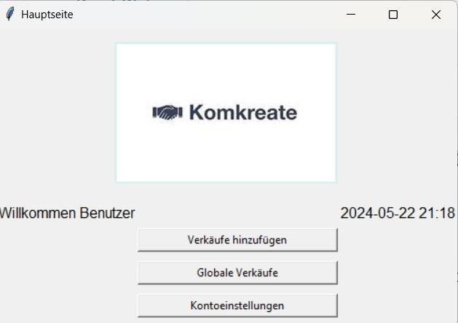
HAUPTSEITE

Slide 6
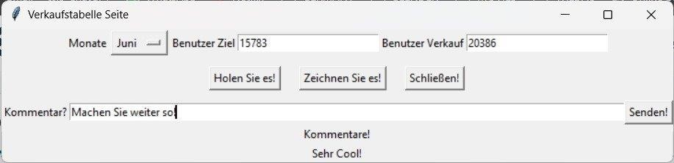
VERKAUFEHINZUFÜGEN

Slide 7
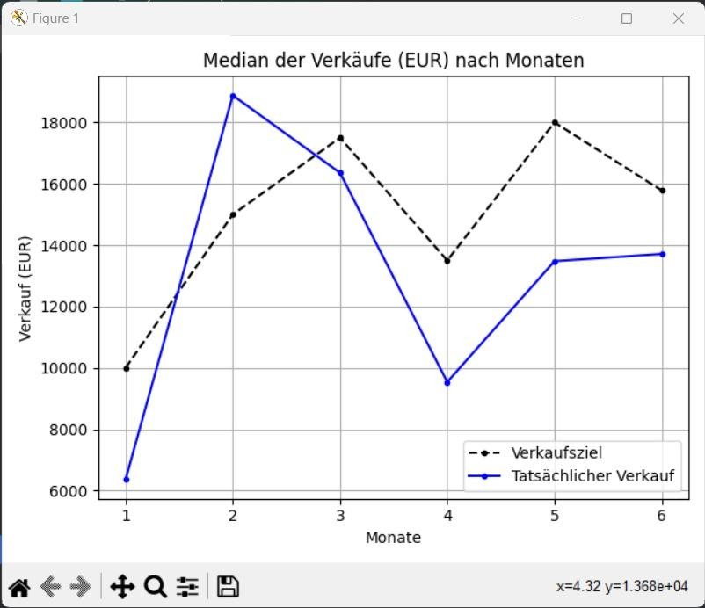

Slide 8
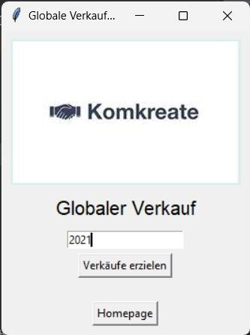
GLOBALE VERKAUF STATISTIK

Slide 9
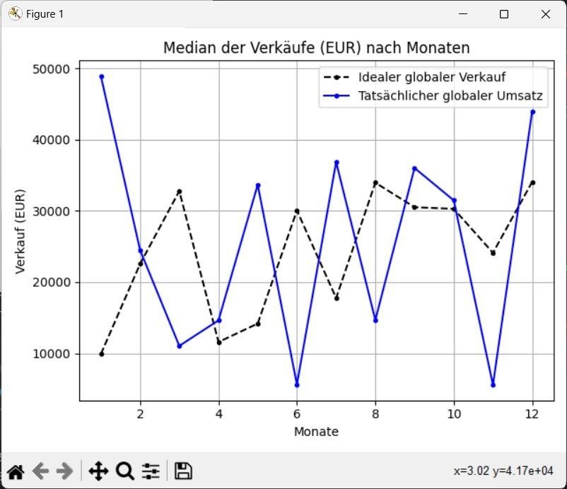
GLOBALE VERKAUF STATISTIK 2021

Slide 10
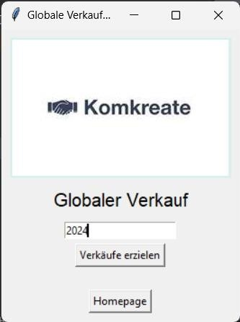
GLOBALE VERKAUF STATISTIK 2024

Slide 11
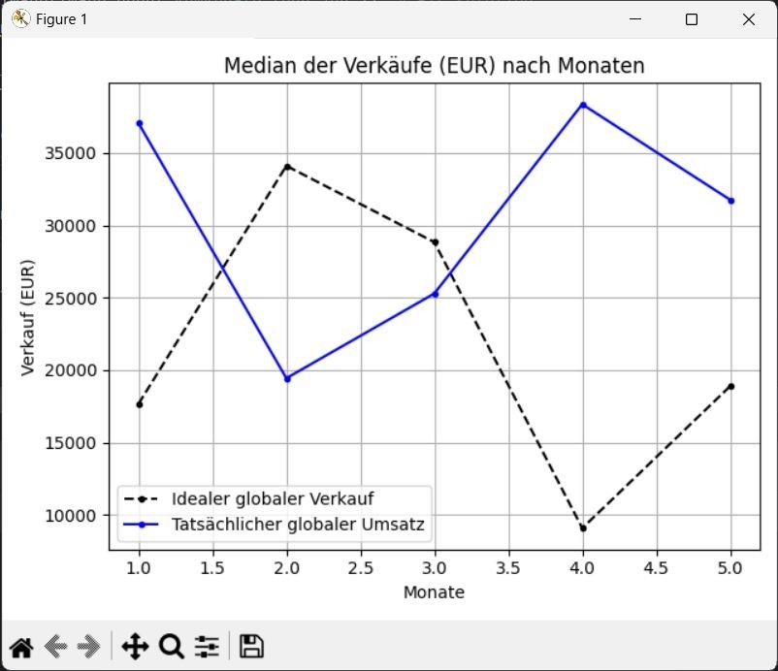
GLOBALE VERKAUF STATISTIK 2024

Slide 12
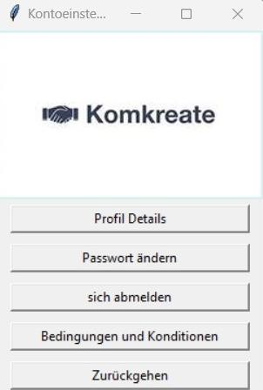
KONTOEINSTELLUNGEN

Slide 13
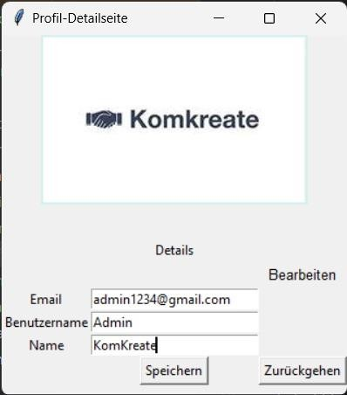
PROFIL DETAILSEITE

Slide 14
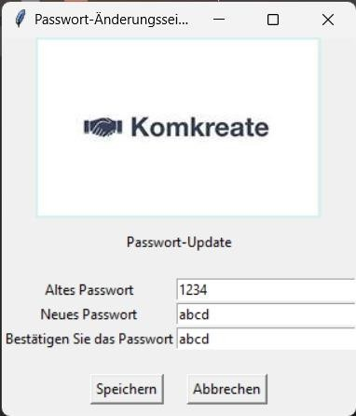
PASSWORT ÄNDERN

Slide 15


Besuchen Sie unsere APP, um mehr zu erfahren!

Slide 16
VIELEN DANK
ATHARVA BHAVSAR MADHAV NARAYAN ANAGHA SABU

